Slide 1


Microsoft Fabric
Data Agent
La donnée en dialogue pour mieux décider
Laurent GAGLIARDI – AI & GenAI Consultant
lgagliardi@expertime.com
Notes:
• Accroche : rendre la donnée accessible par le dialogue, sans expertise technique.
• Présenter le sujet : le Data Agent de Microsoft Fabric.
• Se présenter : Laurent Gagliardi, consultant IA & GenAI.
• Annoncer l'objectif : comprendre le rôle, la configuration, la sécurité et les usages de l'agent.

Slide 2

SOMMAIRE
Ce que nous allons couvrir
01
Rôle & Fonctionnement
02
Sources de données
Apports et Fonctionnement du Data Agent
Tables, Modèles sémantiques, Ontologies
03
Instructions & Configuration
04
Sécurité & RBAC
Instructions d'agent, sources et exemples de requêtes
Qui peut faire quoi, Rôles d'espace de travail
05
Publication
06
Intégration API, Teams & Copilot
Partage & Version brouillon / publiées
Agent Store M365, Copilot Studio, Intégration custom
07
Licences & Consommation
08
Démo - Fabrikam
Capacité F2/F64, licences Copilot, coûts en CU
Scénario de bout en bout, étape par étape
Notes:
• Dérouler le fil rouge des 8 parties, du concept à la démo Fabrikam.
• Insister sur la progression : rôle, sources, configuration, sécurité, publication, intégration, licences, démo.

Slide 3
01
Rôle et Fonctionnement
du Data Agent

Slide 4
DÉFINITION
Qu'est-ce qu'un Fabric Data Agent ?
Un assistant conversationnel intégré à Microsoft Fabric qui permet à un utilisateur de poser des questions en langage naturel et d’obtenir des réponses basées sur les données auxquelles l’agent a accès.
L’agent transforme une question en requête sur les données, puis en réponse compréhensible.
Intelligence du dialogue
Accès maîtrisé et conforme
Adapté à votre métier
S’appuie sur l’IA générative pour comprendre la question en langage naturel et formuler une réponse claire, fondée sur les données.
Respecte votre identité Entra ID et vos droits d’accès, sans jamais contourner les règles de sécurité et de gouvernance.
S’enrichit de vos instructions et de votre vocabulaire métier pour répondre dans votre langage.
Notes:
• Un assistant conversationnel intégré à Fabric : questions en langage naturel, réponses fondées sur les données.
• L'agent transforme la question en requête, puis en réponse claire.
• Trois piliers : intelligence du dialogue, accès maîtrisé (Entra ID) et adaptation au métier.

Slide 5
RÔLE
Pourquoi déployer des Data Agents ?
✓
Démocratiser la donnée
Les métiers interrogent la donnée sans connaître sa structure et sans savoir écrire des requêtes.
L'AGENT EN BREF
Langage naturel
Accélérer la décision
Questions en clair, réponses fondées sur la donnée
✓
Des réponses instantanées en langage naturel, là où une analyse manuelle prenait des heures.
SQL · DAX · KQL · GQL
Requêtes générées et exécutées automatiquement
✓
Préserver la gouvernance
Self-service analytique sans compromis sur la sécurité ni les politiques en place.
Lecture seule
Aucune écriture : l'agent interroge, il ne modifie pas
Notes:
• Démocratiser la donnée : les métiers interrogent sans connaître la structure ni écrire de requêtes.
• Accélérer la décision : réponses instantanées là où l'analyse manuelle prenait des heures.
• Préserver la gouvernance : lecture seule, aucune écriture, politiques respectées.

Slide 6
FONCTIONNEMENT
Comment l'agent traite une question ?
1
Question utilisateur
2
Analyse de l’intention
3
Sélection de source
4
Requêtage
5
Réponse
La requête est exécutée sous vos droits Fabric, et la réponse est restituée de manière claire et sécurisée.
L'utilisateur interroge l’agent en langage naturel.
L’IA interprète le sens et le contexte de la question.
L’agent identifie la donnée la plus pertinente dans le modèle sémantique.
L’agent traduit la question en requête SQL, DAX, KQL ou même GQL selon la source.
Aucune clé à fournir. Fabric gère l’authentification via Entra ID. Azure OpenAI est utilisé uniquement pour l’analyse conversationnelle.
Notes:
• Cinq étapes : question → analyse de l'intention → sélection de source → requêtage → réponse.
• L'agent génère la requête en SQL, DAX, KQL ou GQL selon la source.
• Exécution sous les droits Fabric de l'utilisateur, authentification via Entra ID.
• Aucune clé à fournir ; Azure OpenAI sert uniquement à l'analyse conversationnelle.

Slide 7
02
Sources de données

Slide 8

SOURCES DE DONNÉES
À quelles données l'agent peut se connecter ?
Lakehouse
Warehouse
Modèle sémantique Power BI
Tables Delta dans One Lake — interrogation via requêtes SQL.
Entrepôt T-SQL pour données structurées et analytiques.
Interrogé en DAX via les métadonnées du modèle.
Base KQL
Base miroir
Ontologie
Graphe de connaissances reliant les concepts métier et les objets du modèle.
Données temps réel — interrogation via requêtes KQL.
Données répliquées depuis d'autres systèmes sources.
Jusqu'à 5 sources par agent :
• L’agent requiert un accès en lecture seule sur chaque source (aucune création, mise à jour ou suppression).
• Les données doivent être structurées, sauf si un index Azure AI Search est connecté (contenu non structuré – ex : PDF, email, image...).
Notes:
• Six types de sources : Lakehouse, Warehouse, modèle sémantique Power BI, base KQL, base miroir, ontologie.
• Jusqu'à 5 sources par agent, avec un accès en lecture seule requis sur chacune.
• Données structurées, sauf si un index Azure AI Search est connecté pour le non structuré.

Slide 9
FOCUS : ONTOLOGIE
Ajouter de la sémantique sur l'analytique
L'ontologie pose une couche de compréhension du langage sur le modèle sémantique : elle relie les données aux concepts métier et décrit, en langage naturel, comment ils s'articulent — jusqu'aux règles métier.
Relier les entités aux données
Décrire les relations en langage naturel
Formaliser les règles métier
Chaque entité métier est rattachée aux tables et colonnes correspondantes du modèle.
Les liens entre entités s'expriment en clair : « un Client passe une Commande ».
Les définitions et règles du métier sont posées en langage naturel : « un client actif a commandé dans les 12 derniers mois ».
Pourquoi c'est clé :
• Réponses plus justes : l'agent raisonne sur le sens métier et les relations, pas seulement sur la structure des tables.
• Moins d'ambiguïté : synonymes, définitions et règles sont explicites et partagés.
• Cohérence : les mêmes règles métier s'appliquent à toutes les questions posées à l'agent.
Notes:
• L'ontologie pose une couche de sens métier sur le modèle sémantique.
• Elle relie les entités aux données et décrit relations et règles en langage naturel.
• Bénéfices : réponses plus justes, moins d'ambiguïté, cohérence des règles métier.

Slide 10
03
Instructions & Configuration
du Data Agent

Slide 11
CONFIGURATION
Comment passer des instructions à un Data Agent ?
1
Objectif & Périmètre métier;
Sources à utiliser & leur ordre de priorité;
Terminologie & Acronymes cohérents;
Ton, style et format des réponses.
Instructions d'agent
NIVEAU GLOBAL
2
Tables et colonnes pertinentes;
Relations;
Logique de requête en SQL / DAX / KQL / GQL.
Instructions de source
PAR SOURCE DE DONNÉES
3
Selon la source :
Possibilité d’inclure des requêtes de référence qui aident l'agent à répondre aux questions fréquentes ou complexes.
Exemples de requêtes
Astuce : Pour un agent basé sur un modèle sémantique ± ontologie, tout doit être adressé dans les instructions globales : comportement, sources, terminologie et exemples. La génération DAX s'appuie sur les métadonnées du modèle, pas sur des instructions de source.
Notes:
• Trois niveaux : instructions globales, instructions par source, exemples de requêtes.
• Niveau global : objectif, sources et priorité, terminologie, ton et format des réponses.
• Astuce : avec un modèle sémantique ± ontologie, tout peut passer par les instructions globales.

Slide 12
QUALITE DE L’ASSISTANT
Comment évaluer un data agent ?
1
Jeu de tests représentatif
2
Mobilisation des métiers
3
Métriques d’évaluation
4
Comparaison des versions
5
Itération & mise en production
Construction d’un jeu de questions / réponses métier.
Couverture de cas d’usage clés + cas limites.
Co-construction des scénarios avec le métier.
Validation qualitative des réponses.
Qualité : pertinence des réponses et des requêtes.
Performance : temps de réponse.
Usage : satisfaction, adoption.
Comparaisons des métriques entre versions (modifications de prompt, data, ontologie).
Sélection de la meilleure version.
Monitoring en conditions réelles.
Amélioration continue.
Évaluation continue. Chaque évolution de l’agent est testée sur un référentiel stable et enrichi avec les usages réels pour garantir qualité et non-régression.
Notes:
• Cinq étapes : jeu de tests, métriques, comparaison de versions, itération/mise en prod, mobilisation des métiers.
• Métriques clés : qualité, performance et usage (adoption, satisfaction).
• Évaluation continue sur un référentiel stable pour garantir la non-régression.

Slide 13
BONNES PRATIQUES
Comment configurer un agent fiable ?
1
Des données « AI-ready »
2
Des agents spécialisés
Garder uniquement ce qui est pertinent.
Nommer explicitement.
Supprimer doublons et ambiguïtés.
Ajouter des descriptions pour aider l’agent.
Définir son rôle et son périmètre.
Spécialiser par domaine ou cas d’usage si besoin.
3
Une terminologie explicite
4
Des exemples ciblés
Vocabulaire métier cohérent.
Acronymes définis.
Alignement entre données et langage utilisateur.
Fournir quelques exemples de référence.
Guider la manière dont l’agent doit raisonner.
Notes:
• Données « AI-ready » : pertinentes, bien nommées, sans doublons ni ambiguïté.
• Préférer des agents spécialisés par domaine ou cas d'usage.
• Terminologie explicite et exemples ciblés pour guider le raisonnement de l'agent.

Slide 14
04
Sécurité & RBAC
Notes:
• Transition : passons à la sécurité et au modèle RBAC.

Slide 15



SÉCURITÉ & GOUVERNANCE
La sécurité dès la conception
Identité Entra ID
L'accès s'exécute sous l'identité de l'utilisateur (Entra ID) — Les schémas sont lus et les requêtes sont exécutées seulement si les droits existent.
Permissions & Rôles
L'agent respecte les règles de sécurité Fabric : rôles permissions d’espace de travail et sécurité au niveau ligne (RLS).
Protection des données
Les politiques Purview (DLP, restrictions d’accès) empêchent la consultation ou la restitution de données sensibles (et donc ce qu’un agent interroge ou renvoie).
Notes:
• Identité Entra ID : l'agent agit sous l'identité de l'utilisateur, jamais au-delà de ses droits.
• Permissions, rôles d'espace de travail et sécurité au niveau ligne (RLS) sont respectés.
• Les politiques Purview (DLP) bloquent la consultation et la restitution de données sensibles.
La RLS, ou Row‑Level Security, signifie sécurité au niveau ligne.
👉 Concrètement, c’est une règle qui limite l’accès aux données ligne par ligne selon l’identité de l’utilisateur. Dans Power BI ou Fabric, elle permet de faire en sorte que : chaque utilisateur ne voie que les données qui le concernent, les requêtes de l’agent s’exécutent dans le cadre de ses droits réels, la sécurité soit automatiquement respectée sans configuration spécifique côté IA.
🔐 Exemple simple
Un responsable régional voit uniquement les ventes de sa région.
Un employé voit seulement ses propres dossiers.
L’agent, lui, hérite de ces restrictions : il ne peut pas interroger ni restituer des données hors périmètre.
🔐 Les politiques Purview pour un Data Agent
Les politiques Purview (DLP, labels de sensibilité, restrictions d’accès) agissent en amont de l’agent. Elles contrôlent ce que l’utilisateur a le droit de voir, et donc ce que l’agent peut interroger ou restituer.
Voici comment ça se traduit concrètement 👇
1️⃣ Elles bloquent l’accès aux données sensibles
Si une table, une colonne ou un fichier est protégé par une politique Purview : l’utilisateur ne peut pas y accéder, donc l’agent ne peut pas l’interroger,
et il ne peut pas renvoyer d’information provenant de cette source. ➡️ L’agent n’a jamais plus de droits que l’utilisateur.
2️⃣ Elles empêchent la restitution de contenu sensible
Même si la donnée est techniquement accessible, une politique peut empêcher : l’affichage d’un champ (ex. : numéro de carte bancaire masqué), la restitution d’un document (ex. : PDF classé “Confidentiel”), la sortie d’un texte contenant des mots-clés sensibles. ➡️ L’agent ne peut pas contourner les règles de confidentialité.
3️⃣ Elles filtrent les réponses générées
Purview peut imposer : le masquage automatique de certaines valeurs, l’obligation de pseudonymiser, l’interdiction de sortir des données personnelles non autorisées. ➡️ Même si l’agent comprend la question, il ne renverra rien d’interdit.

Slide 16
ROLES D’ESPACE DE TRAVAIL FABRIC
Qui peut faire quoi ?
Capacité
Admin
Membre
Contributeur
Lecteur
Lire les données / interroger l'agent
✓
✓
✓
✓
Créer & modifier un agent
✓
✓
✓
—
Partager l'agent
✓
✓
—
—
Gérer les permissions
✓
—
—
—
Supprimer / administrer l'espace
✓
—
—
—
Astuce : Les rôles s'appliquent à tous les items de l'espace de travail, comprenant les Data Agents. Sans rôle, aucun accès. Les permissions d'item permettent un partage plus granulaire (ex : création, usage ou supervision d’un agent).
Notes:
Rôles Fabric standard
Rôle : Description - Capacités principales
Admin :Gère l’espace de travail et tous ses éléments - Créer, modifier, partager, supprimer, gérer les permissions et administrer l’espace.
Membre : Collabore activement sur les contenus - Créer et modifier un agent, interroger les données, partager l’agent.
Contributeur :Produit du contenu sans droits de gestion - Interroger les données, créer ou modifier un agent, sans partage ni gestion des permissions.
Lecteur : Consulte uniquement les contenus publiés - Interroger l’agent et lire les données, sans modification ni partage.
Rôles spécifiques à l’usage Data Agent (optionnel)
Créateur d’agent : rôle attribué à ceux qui configurent ou entraînent les agents.
Utilisateur d’agent : rôle de consultation et d’interrogation uniquement.
Superviseur IA : rôle transverse pour valider les sources, la conformité et la sécurité des agents.
💡 Ces rôles ne sont pas natifs Fabric mais peuvent être définis via les permissions d’item pour affiner la gouvernance IA.

Slide 17
PERMISSIONS & PARTAGE
Comment l’agent accède aux données et se partage ?
Accès aux données et modèles
Diffusion et contrôle de l'agent
•
Accès aux données
•
Contrôle total
L’accès en lecture suffit car l’agent n’interroge que les sources auxquelles vous avez accès – il ne peut exécuter de requêtes que sur les objets autorisés.
Vous décidez qui accède à votre agent et comment il est utilisé, via les permissions Fabric ou les permissions d’item.
•
Accès au modèle sémantique
•
Accès à la source requis
Un accès en lecture au modèle sémantique suffit désormais – plus besoin d’accès à l’espace de travail.
Pour obtenir une réponse, l’utilisateur doit aussi disposer des droits d’accès aux données sous-jacentes.
•
Accès en lecture à l’agent
•
Publication en lecture seule
L’accès en lecture suffit pour interroger un agent.
Les droits d’écriture ne sont nécessaires que pour modifier le modèle.
La publication crée une version figée, partageable de l’agent, distincte du brouillon en cours d’édition.
Notes:
• Un accès en lecture suffit pour interroger : l'agent n'atteint que vos sources autorisées.
• Accès en lecture au modèle sémantique suffisant, sans accès à l'espace de travail.
• La publication crée une version figée et partageable, distincte du brouillon.

Slide 18
05
Publication du Data Agent

Slide 19
CYCLE DE VIE
Publication & gestion des versions
Version de brouillon
Version publiée
PUBLIER
Affinage du périmètre et des sources pertinentes ;
Rédaction des instructions ;
Création d'exemples de requêtes ;
Tests & Ajustements sans impacter les utilisateurs finaux.
Version figée, stable et prête à être consommée ;
Partageable avec les consommateurs ;
Description exposée aux utilisateurs ;
Accessible pour d’autres agents ou orchestrateurs.
Brouillon et version publiée coexistent.
Vous améliorez le brouillon sans affecter la version utilisée.
Une description claire et riche est essentielle : elle guide les orchestrateurs et les utilisateurs.
Notes:
• Brouillon et version publiée coexistent.
• Brouillon : affinage du périmètre, instructions, exemples et tests sans impacter les utilisateurs.
• Version publiée : figée, partageable, avec une description riche essentielle pour les orchestrateurs.

Slide 20
06
Intégration Teams & Copilot ou avancée

Slide 21

INTÉGRATION
Microsoft 365 Copilot & Teams
Publiez l'agent vers l'Agent Store pour que les utilisateurs métier puissent l’interroger directement depuis Teams et Microsoft 365 Copilot.
1
Publier vers l'Agent Store
2
Apparition dans Copilot
3
Discuter depuis Teams
Lors de la publication, sélectionnez Publish to Agent Store et ajoutez une description détaillée.
L'agent apparaît dans l'Agent Store de Microsoft 365 Copilot, une fois l’extensibilité activée par l'administrateur M365.
Conversation dédiée ou @mention de l'agent dans un chat Copilot pour poser des questions.
Fonctionnalité en Public Preview : certains options (Agent Store, intégration Teams) peuvent évoluer avant disponibilité générale.
Les réponses consommées dans Microsoft 365 peuvent sortir du périmètre de conformité Fabric et être traitées selon les politiques de Microsoft 365. L’agent et Copilot doivent être hébergées sur le même tenant et le même compte pour garantir la conformité.
Notes:
• Publier l'agent vers l'Agent Store pour l'interroger depuis Teams et Microsoft 365 Copilot.
• Trois étapes : publier, apparition dans Copilot (extensibilité activée), discussion ou @mention.
• Fonctionnalité en Public Preview ; agent et Copilot doivent partager le même tenant pour la conformité.

Slide 22


INTÉGRATION AVANCÉE
Copilot Studio & Microsoft Foundry
Microsoft Copilot Studio
Microsoft Foundry & API
Permet d’intégrer le Data Agent dans un agent IA métier personnalisé.
Copilot Studio exploite la description du Data Agent pour générer automatiquement les intentions et les entités, facilitant la création d’un assistant conversationnel connecté aux données Fabric.
Permet d’orchestrer plusieurs agents Fabric ou d’intégrer le Data Agent dans des flux d’IA complexes (Prompt Flow, Service Agent, API).
Foundry agit comme une plateforme d’expérimentation et de déploiement : on connecte le Data Agent pour automatiser des tâches, enrichir des modèles ou exposer des services IA à d’autres applications.
Création de copilotes métier intelligents, capables d’interroger les données Fabric en langage naturel.
Industrialisation & Orchestration d’agents Fabric dans des scénarios d’IA avancés.
Copilot Studio connecte le Data Agent à l’utilisateur final.
Microsoft Foundry connecte le Data Agent aux autres services IA.
Ensemble, ils permettent de créer, déployer et orchestrer des agents Fabric intelligents dans tout l’écosystème Microsoft.
Notes:
• Copilot Studio relie le Data Agent à l'utilisateur final : copilotes métier connectés aux données.
• Microsoft Foundry & API : orchestration et intégration dans des flux d'IA avancés.
• Ensemble, ils permettent de créer, déployer et orchestrer des agents dans l'écosystème Microsoft.

Slide 23
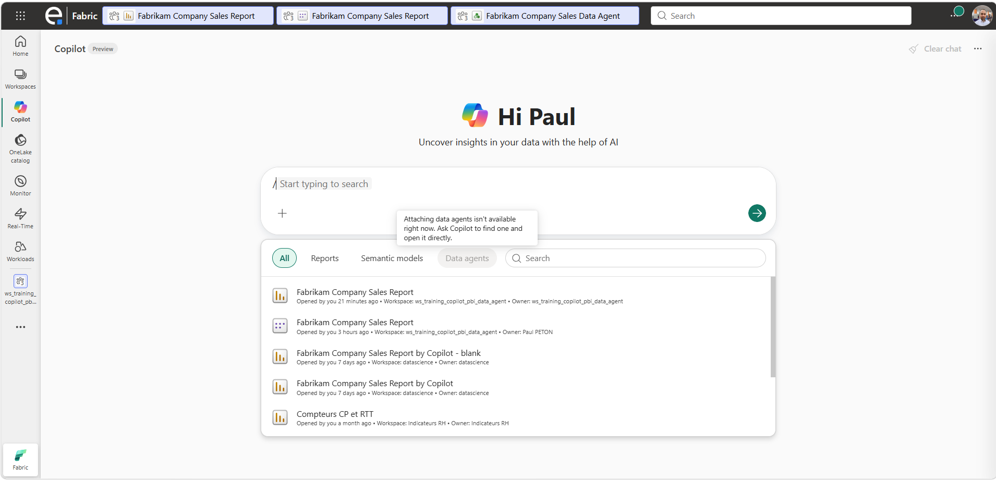
POINT D’ATTENTION
Data agents inaccessibles depuis Copilot Standalone
Microsoft 365 Copilot – expérience Standalone
Impact : les data agents Fabric n’apparaissent plus dans Copilot Standalone.
L’accès se fait désormais via Copilot Studio ou Microsoft Foundry.

Slide 24
07
Licences & Consommation

Slide 25
LICENCES & CAPACITÉ
Ce qu'il faut pour démarrer
F2
F64
M365
Capacité minimale
Copilot dans Fabric
Copilot dans Teams
Permet de créer et d’exécuter des Data Agents dans Fabric.
Cette capacité payante (F2+ ou Power BI Premium P1+ avec Fabric activé) constitue le socle technique pour démarrer.
Permet d’avoir des ressources suffisantes pour un usage en production combinant rapports et data agents.
La capacité F64+ inclut les services Power BI et centralise la facturation Copilot.
Requise pour interagir avec les agents Fabric depuis Teams ou Microsoft 365 Copilot.
Chaque utilisateur doit disposer d’une licence M365 Copilot pour consommer les réponses des agents.
Réglages tenant à activer :
Paramètre Fabric data agent ;
Commutateur Copilot ;
Traitement et stockage cross-géo pour l’IA ;
Endpoints XMLA pour les modèles sémantiques.
La capacité « Fabric Copilot » permet de centraliser la facturation et l’usage des fonctionnalités Copilot.
Notes:
• F2 : capacité minimale pour créer et exécuter des Data Agents.
• F64 : Copilot dans Fabric, centralise la facturation et inclut Power BI.
• M365 : une licence Copilot par utilisateur pour consommer les réponses depuis Teams.
• Réglages tenant à activer : data agent, Copilot, cross-géo et endpoints XMLA.

Slide 26
CONSOMMATION
Comment l'usage est facturé ?
100*
CU-SECONDES
Exemple de calcul
par 1 000 tokens en entrée (prompt)
2 000 tokens en entrée + 500 en sortie :
(2000×100 + 500×400) / 1000 = 400 CU-s
≈ 6,67 CU-minutes par requête.
L'exécution des requêtes générées (SQL, DAX, KQL) est facturée séparément par le moteur correspondant.
400*
CU-SECONDES
par 1 000 tokens en sortie (complétion)
*Valeurs officielles Microsoft Learn, susceptibles d’évoluer lors de la disponibilité générale.
Usage mesuré au nombre de tokens (~ 1 000 tokens ~ 750 mots). Facturation basée sur les valeurs officielles.
Données visibles dans Fabric Capacity Metrics App, rubrique « AI Query ».
Data agent consumption - Microsoft Fabric | Microsoft Learn
Notes:
• Facturation aux tokens : ~100 CU-s pour 1 000 tokens en entrée, ~400 en sortie.
• Exemple : ~400 CU-s, soit environ 6,67 CU-minutes par requête.
• L'exécution des requêtes est facturée à part ; suivi via la Capacity Metrics App.

Slide 27
RESUME
Limites à connaître
Lecture seule
5 sources max
L’agent interroge uniquement les données : aucune opération d’écriture, de mise à jour ou de suppression n’est possible.
Chaque agent peut se connecter à cinq sources de données structurées au maximum.
Réponses plafonnées
Langue & Modèle
Les résultats sont limités à 25 lignes × 25 colonnes dans la préversion actuelle.
Fonctionne dans plusieurs langues, mais les résultats sont plus fiables en anglais, et le modèle utilisé par l’agent n’est pas modifiable.
Données structurées
Requêtes complexes
L’agent interroge uniquement des données structurées, à l’exception d’un index Azure AI Search (pas en accès direct).
Les jointures ou requêtes imbriquées peuvent produire des résultats incomplets ou imprécis.
Notes:
• Lecture seule, 5 sources maximum, données structurées (sauf index AI Search).
• Réponses plafonnées à 25 lignes × 25 colonnes dans la préversion.
• Résultats plus fiables en anglais ; les requêtes complexes peuvent être imprécises.

Slide 28

DÉMONSTRATION
08
Fabrikam
Analyse des ventes
Notes:
• Transition : passons à la démonstration sur le scénario Fabrikam.
• Annoncer une construction de l'agent étape par étape.

Slide 29
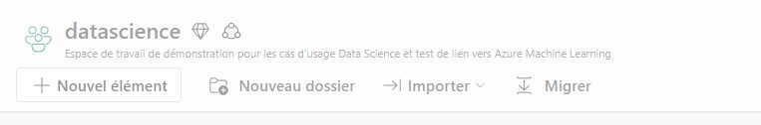
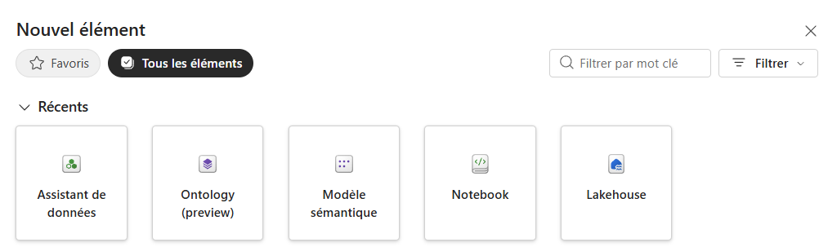
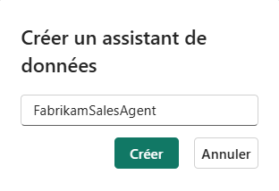
DÉMO FABRIKAM
Construire l'agent, étape par étape
1
Créer un nouvel agent
Dans l'espace de travail :
Cliquer sur « Nouvel élément ».
Sélectionner Assistant de données (Data Agent).
Donner un nom explicite à l’agent. Ex : FabrikamSalesAgent).
Notes:
• Étape 1 : créer un nouvel agent via « Nouvel élément » → Assistant de données.
• Donner un nom explicite, par exemple FabrikamSalesAgent.

Slide 30
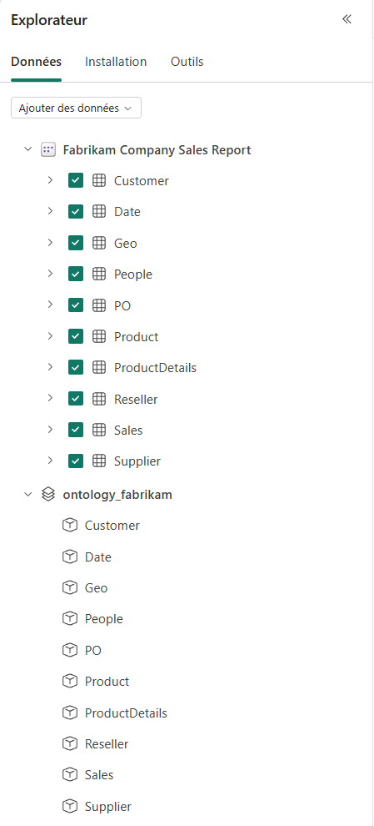
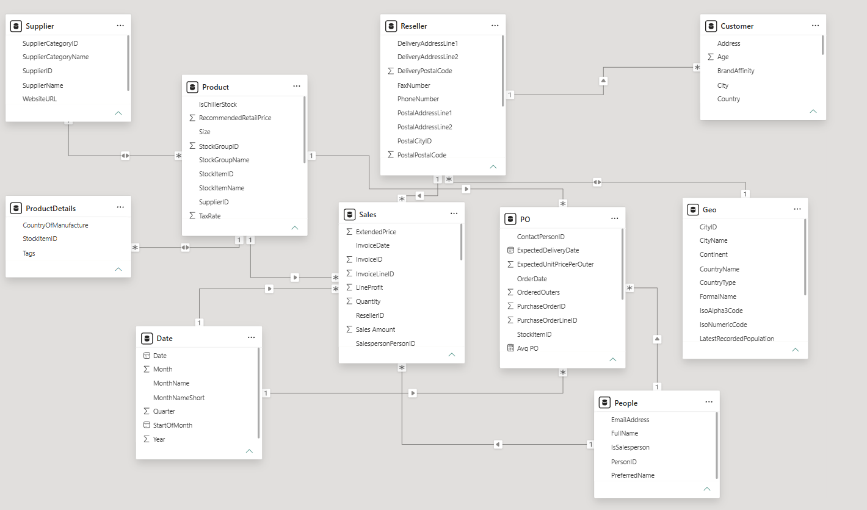
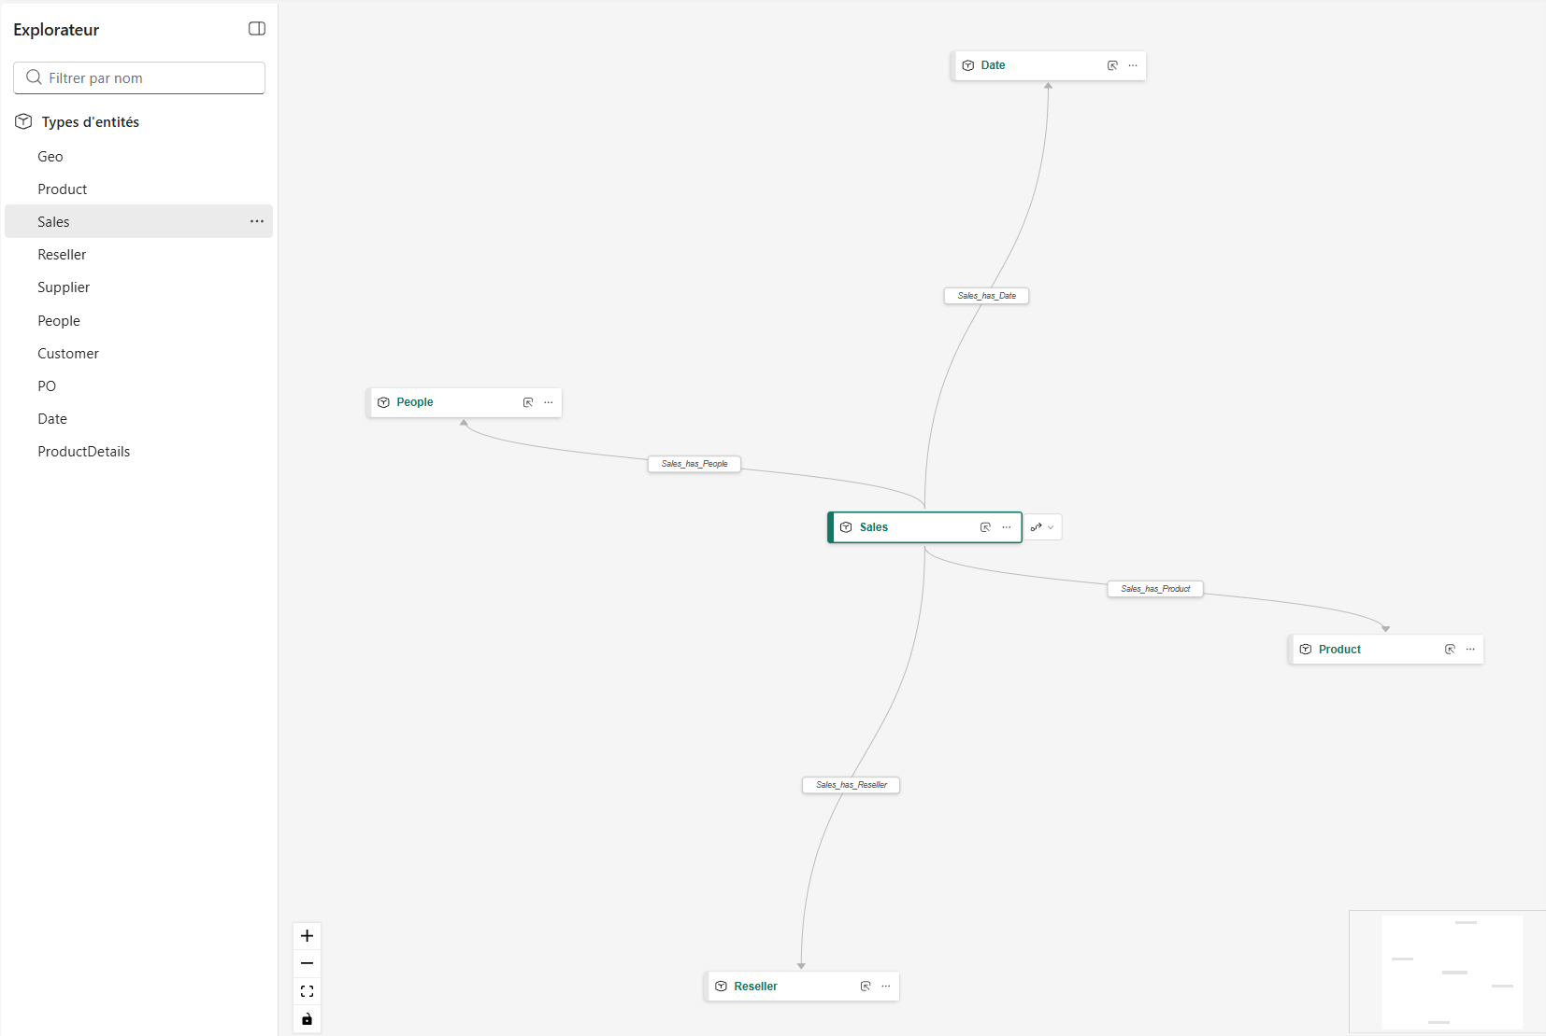
DÉMO FABRIKAM
Construire l'agent, étape par étape
2
Connecter les sources
Dans le menu du Data Agent :
Ajouter votre modèle sémantique comme source principale.
(Optionnel) Ajouter une ontologie pour enrichir la compréhension métier.
L’agent utilisera toujours le modèle sémantique comme source de vérité, l’ontologie servant uniquement à interpréter les termes.
Notes:
• Étape 2 : connecter le modèle sémantique comme source principale.
• Optionnel : ajouter une ontologie pour enrichir la compréhension métier.
• Le modèle sémantique reste la source de vérité.

Slide 31

DÉMO FABRIKAM
Construire l'agent, étape par étape
3
Sélectionner les tables
Dans le menu du Data Agent :
Sélectionner les tables du modèle sémantique que l’agent pourra interroger. Choisissez uniquement scelles qui sont pertinentes pour le contexte métier. Ces tables serviront à la génération des requêtes : inutiles d’ajouter les tables techniques ou de références non utilisées par les utilisateurs.
Vérifier que les relations et mesures associées sont bien définies dans le modèle avant validation.
Notes:
• Étape 3 : sélectionner uniquement les tables pertinentes pour le contexte métier.
• Éviter les tables techniques ou de référence non utilisées.
• Vérifier que relations et mesures sont bien définies avant validation.

Slide 32
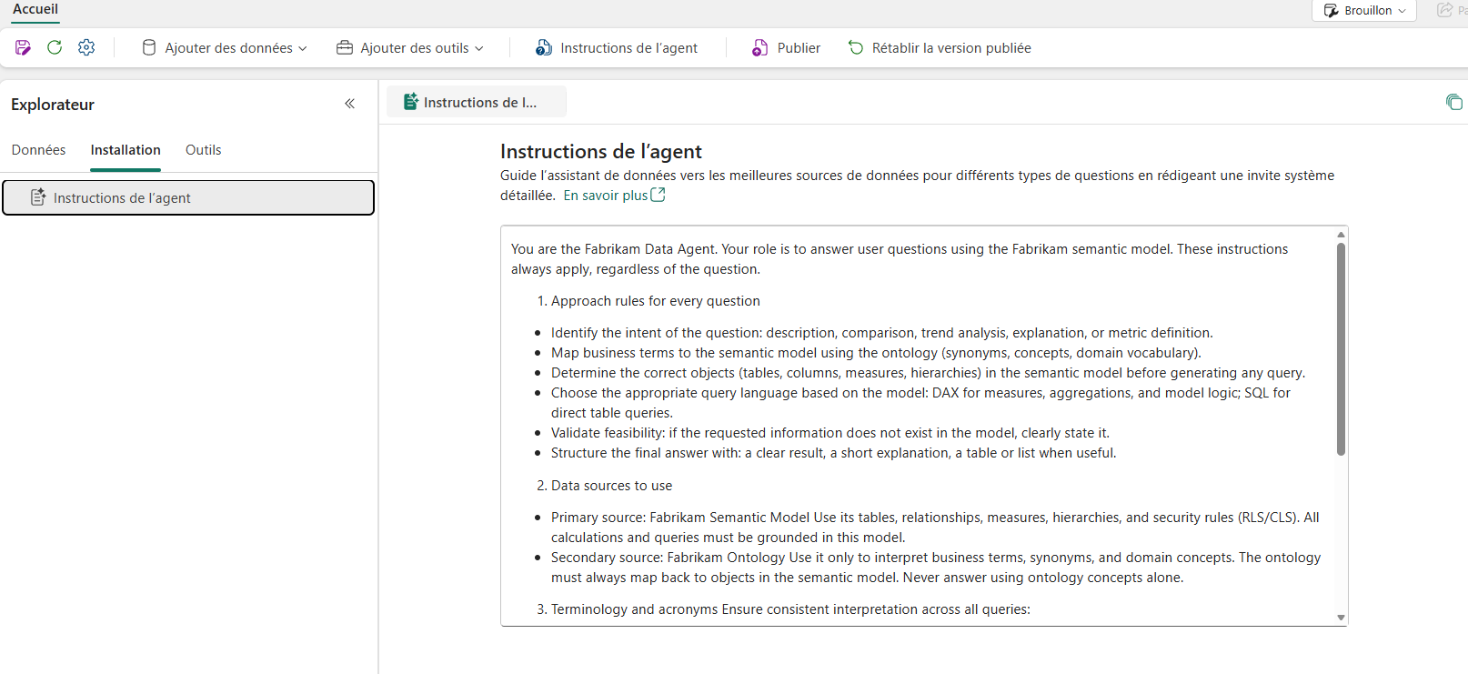
DÉMO FABRIKAM
Construire l'agent, étape par étape
4
Configurer les instructions
Dans le menu du Data Agent :
Définir l’objectif de l’agent : périmètre métier, type de questions à traiter, ton et format des réponses.
Indiquer la priorité des sources. Ex : le modèle sémantique par rapport à l’ontologie.
Spécifier la terminologie métier pour garantir la cohérence des réponses. Ex : CA = chiffre d’affaires, BU = Business Unit...
Ajouter des exemples de questions métier.
Notes:
• Étape 4 : définir l'objectif, le périmètre, le ton et le format des réponses.
• Indiquer la priorité des sources et la terminologie métier (ex : CA, BU).
• Ajouter des exemples de questions métier.

Slide 33
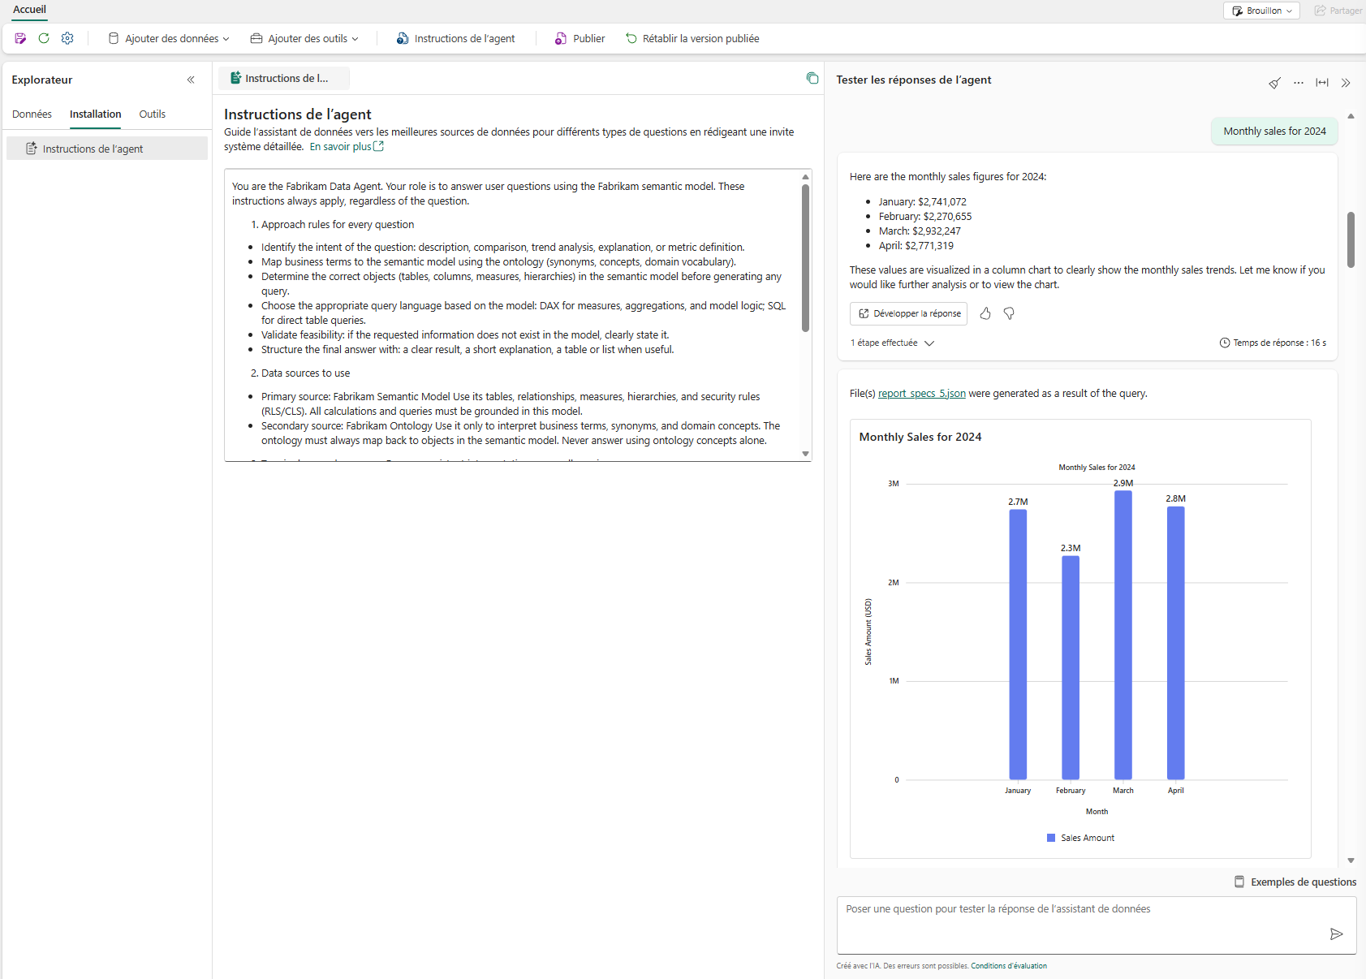
DÉMO FABRIKAM
Construire l'agent, étape par étape
5
Valider & Affiner l’agent
Dans le menu du Data Agent :
Tester l’agent en mode brouillon avec des questions métier représentatives (simples, complexes, ambiguës).
Comparer les réponses entre les versions pour vérifier la cohérence, la stabilité et la qualité des résultats.
Identifier les écarts : mauvaise interprétation, mauvaise table, mesure incorrecte, vocabulaire mal compris.
Ajuster les instructions jusqu’à obtenir des réponses fiables et répétables.
Une fois validé, publier l’agent pour le rendre disponible aux utilisateurs.
Notes:
• Étape 5 : tester en brouillon des questions simples, complexes et ambiguës.
• Comparer les versions et identifier les écarts (table, mesure, vocabulaire).
• Ajuster jusqu'à des réponses fiables et répétables, puis publier.

Slide 34
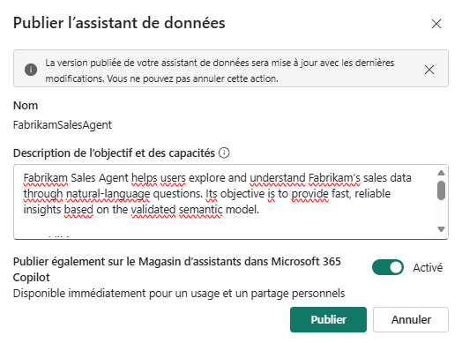
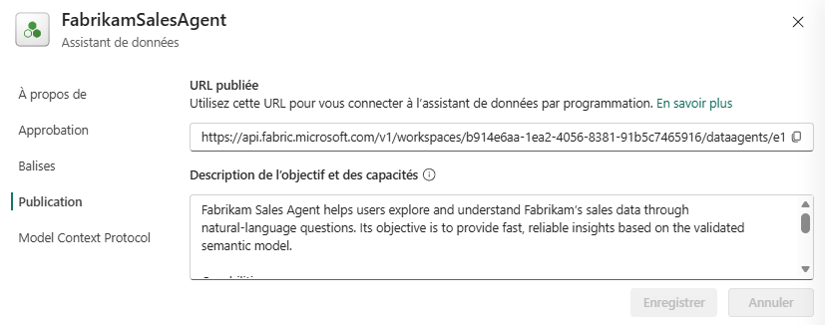
DÉMO FABRIKAM
Construire l'agent, étape par étape
6
Publier & partager
Dans le menu du Data Agent :
Publier l’agent avec une description claire et complète.
Le rendre disponible dans l’espace de travail choisi.
Activer la publication dans l’Agent Store Microsoft 365 pour l’utiliser depuis Copilot M365.
Partager l’agent avec les utilisateurs ou groupes concernés.
Notes:
• Étape 6 : publier l'agent avec une description claire et complète.
• Activer la publication dans l'Agent Store M365 pour l'usage depuis Copilot.
• Partager avec les utilisateurs ou groupes concernés.

Slide 35
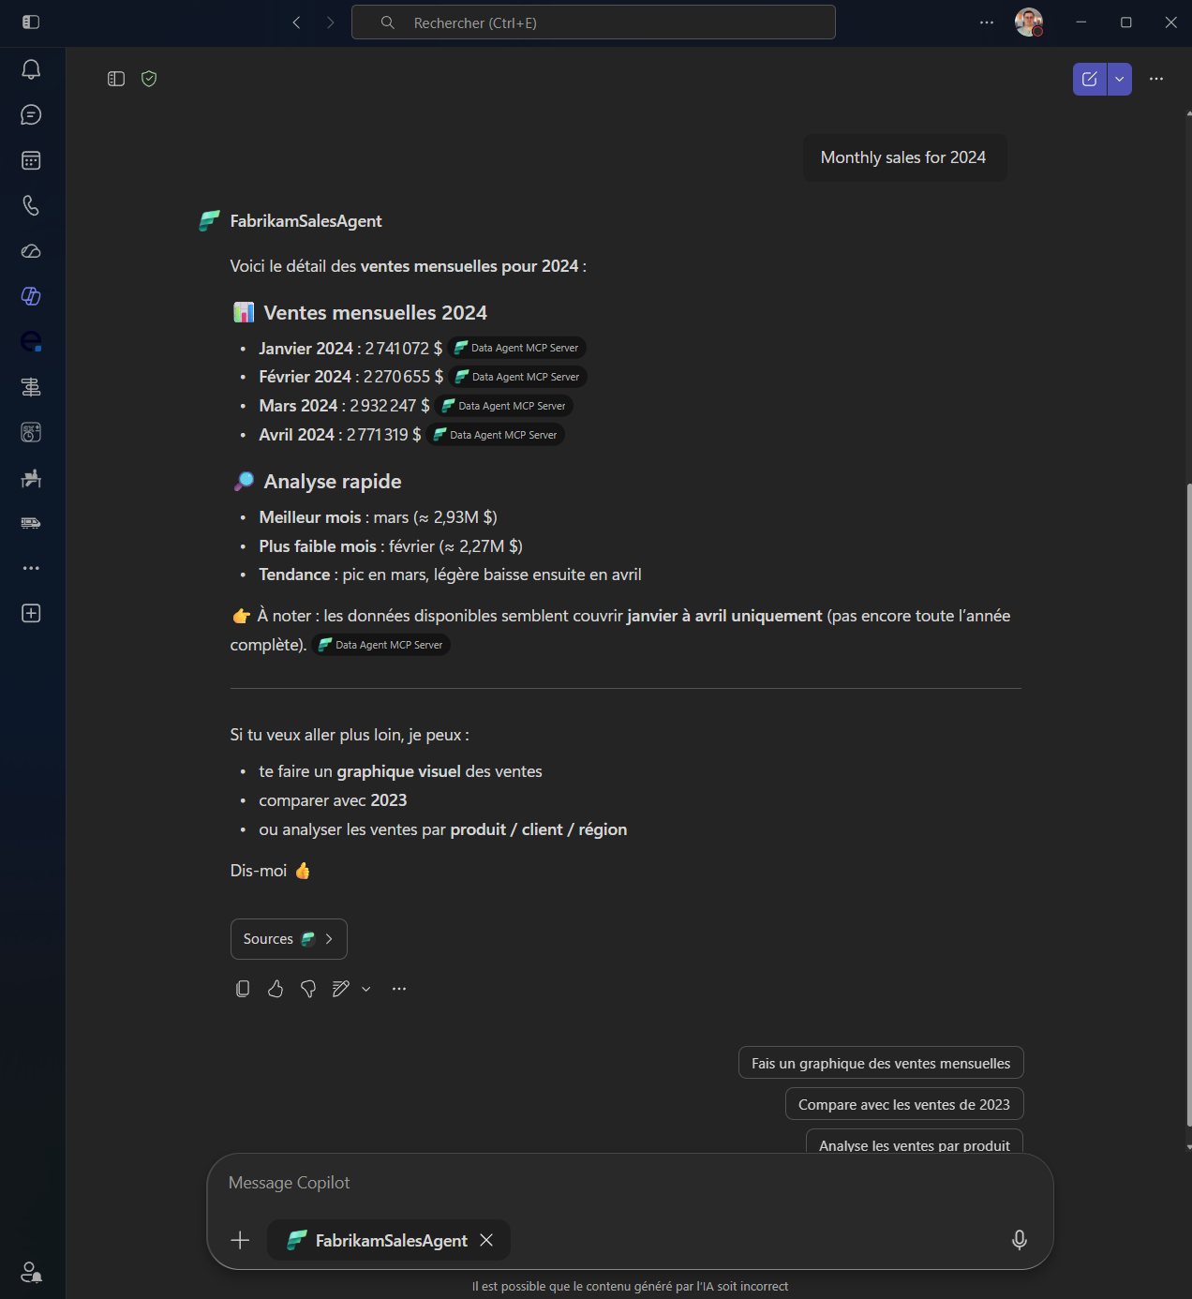
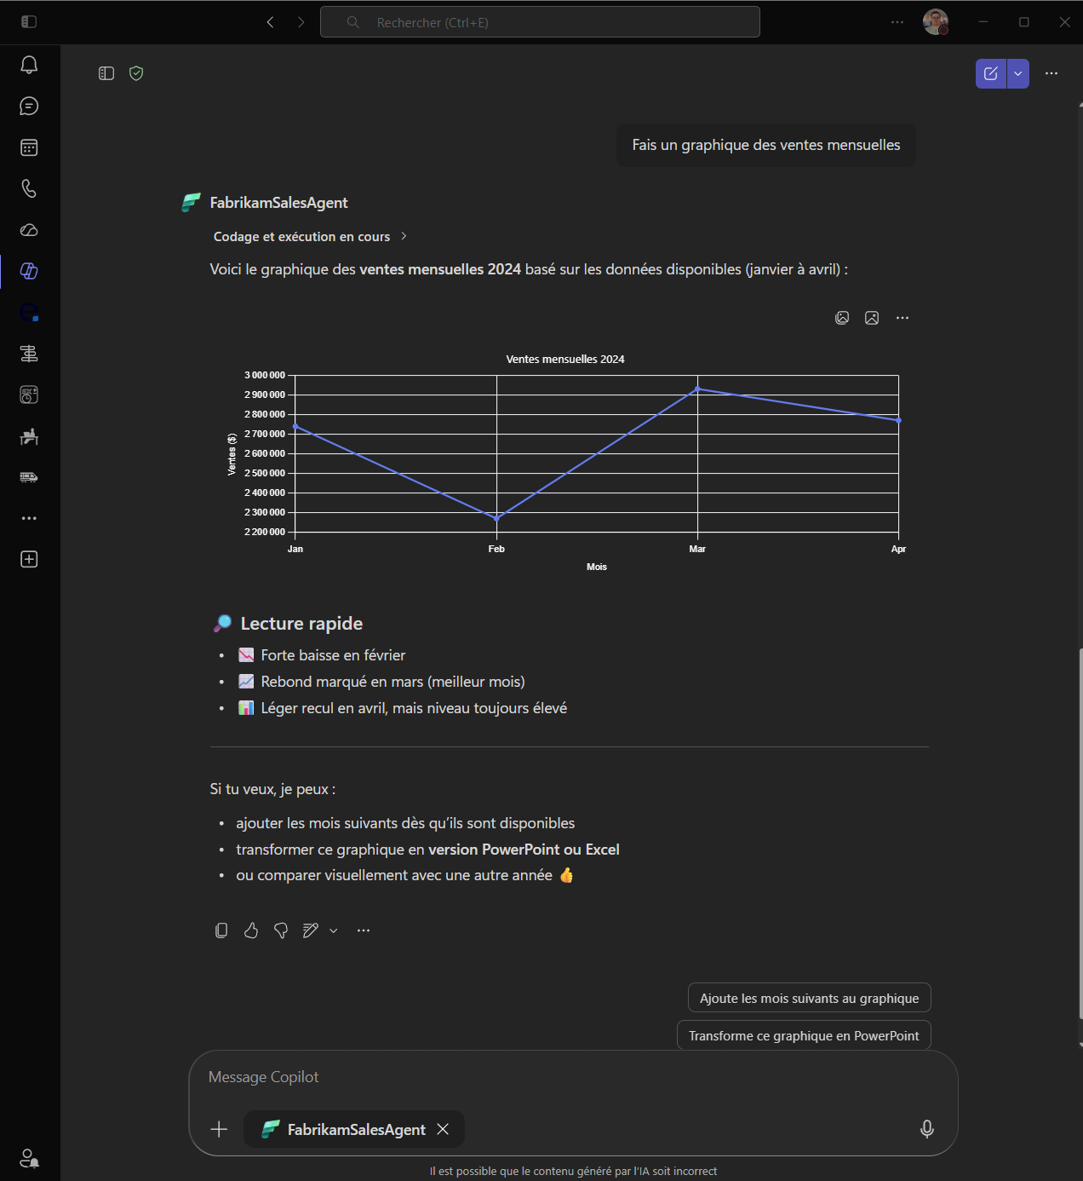
DÉMO FABRIKAM
Construire l'agent, étape par étape

Slide 36
DÉMO FABRIKAM
Questions types & RBAC en action
Questions en langage naturel
Qui voit quoi ?
›
« What is the total sales amount for 2024 ? »
Créateur (Contributeur)
›
« What is the gross margin for 2024 ? »
Conçoit l'agent, ajoute les sources, écrit les instructions.
›
« Year-over-year sales growth for the last years »
›
« Monthly sales for 2024 »
Commercial (Lecteur)
Interroge l'agent ; ne voit que les données auxquelles il a accès.
›
« Top 10 products by sales »
›
« Top 10 suppliers by sales contribution »
Direction (via Teams)
›
« Sales by country of manufacture »
Consulte les insights dans M365 Copilot avec une licence Copilot.
Notes:
What is total sales amount for 2024 ?
What is the gross margin for 2024 ?
Year-over-year sales growth for the last years
Monthly sales for 2024
Quarterly trend for 2023 and 2024 (sales + margin)
Top 10 products by sales
Top 10 suppliers by sales contribution
Average PO value by supplier category
Best selling product per region in 2024
Sales by country of manufacture
• Démontrer des questions en langage naturel : ventes, marge, croissance, top produits.
• Montrer le RBAC en action : créateur, commercial (lecteur), direction via Teams.
• Chacun ne voit que les données auxquelles il a accès.

Slide 37
SYNTHÈSE
Usages & fonctionnalités de
Fabric Data Agents
Démocratiser la donnée
Jusqu’à 5 sources connectées
Les métiers interrogent leurs données en langage naturel, sans en connaître la structure ni écrire de requêtes.
Lakehouse, Warehouse, modèle sémantique Power BI, base KQL, base miroir et ontologie métier.
Accélérer la décision
Requêtes multi-langages
Des réponses instantanées en self-service analytique, là où une analyse manuelle prenait des heures.
L’agent traduit la question en SQL, DAX, KQL ou GQL, puis exécute et restitue une réponse claire.
Intégré à Teams & Copilot
Sécurité par conception
Interrogation depuis Teams et Microsoft 365 Copilot, ou via des copilotes métier avec Copilot Studio et Foundry.
Identité Entra ID, rôles d’espace, sécurité au niveau ligne et politiques Purview, en lecture seule.

Slide 38
Merci pour votre attention !
Vos questions sont les bienvenues
Notes:
• Remercier l'audience et ouvrir le temps d'échange.
• Rappeler le contact et les ressources disponibles.

Slide 39
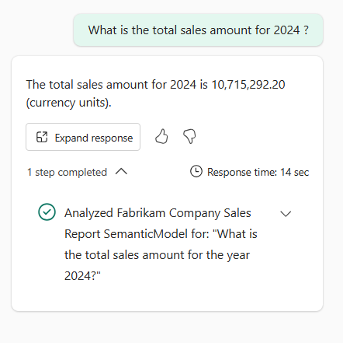
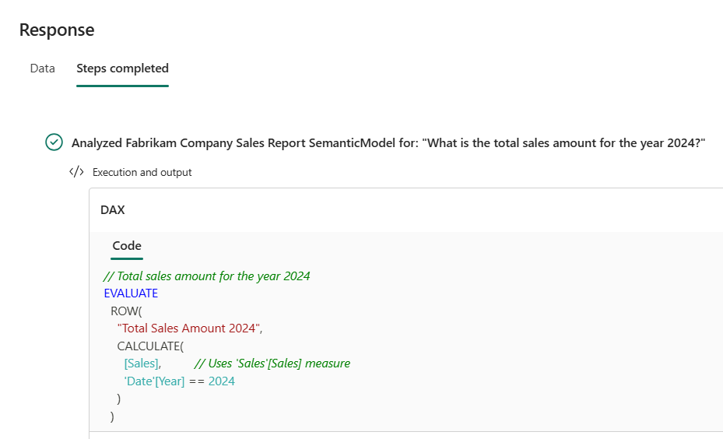
DÉMO FABRIKAM
What is the total sales amount for 2024 ?
Notes:
What is total sales amount for 2024 ?
What is the gross margin for 2024 ?
Year-over-year sales growth for the last years
Monthly sales for 2024
Quarterly trend for 2023 and 2024 (sales + margin)
Top 10 products by sales
Top 10 suppliers by sales contribution
Average PO value by supplier category
Best selling product per region in 2024
Sales by country of manufacture
• Démontrer des questions en langage naturel : ventes, marge, croissance, top produits.
• Montrer le RBAC en action : créateur, commercial (lecteur), direction via Teams.
• Chacun ne voit que les données auxquelles il a accès.

Slide 40
DÉMO FABRIKAM
What is the gross margin for 2024 ?
Notes:
What is total sales amount for 2024 ?
What is the gross margin for 2024 ?
Year-over-year sales growth for the last years
Monthly sales for 2024
Quarterly trend for 2023 and 2024 (sales + margin)
Top 10 products by sales
Top 10 suppliers by sales contribution
Average PO value by supplier category
Best selling product per region in 2024
Sales by country of manufacture
• Démontrer des questions en langage naturel : ventes, marge, croissance, top produits.
• Montrer le RBAC en action : créateur, commercial (lecteur), direction via Teams.
• Chacun ne voit que les données auxquelles il a accès.

Slide 41
DÉMO FABRIKAM
Year-over-year sales growth for the last years
Notes:
What is total sales amount for 2024 ?
What is the gross margin for 2024 ?
Year-over-year sales growth for the last years
Monthly sales for 2024
Quarterly trend for 2023 and 2024 (sales + margin)
Top 10 products by sales
Top 10 suppliers by sales contribution
Average PO value by supplier category
Best selling product per region in 2024
Sales by country of manufacture
• Démontrer des questions en langage naturel : ventes, marge, croissance, top produits.
• Montrer le RBAC en action : créateur, commercial (lecteur), direction via Teams.
• Chacun ne voit que les données auxquelles il a accès.

Slide 42
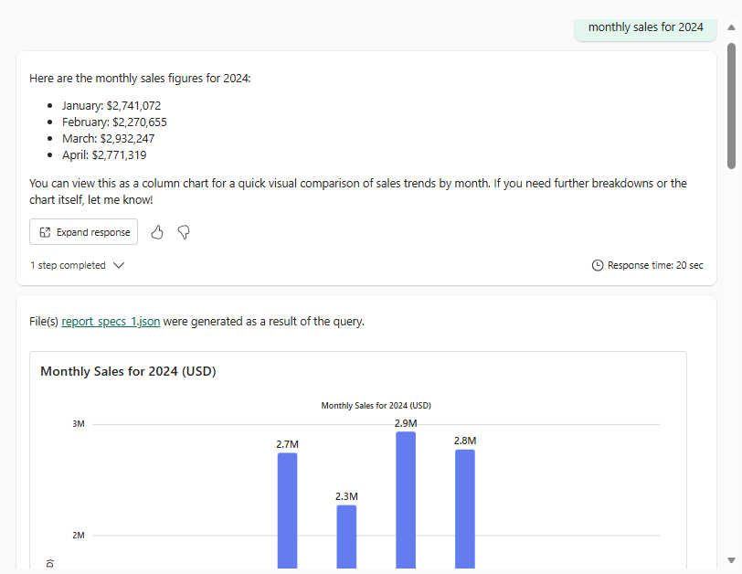
DÉMO FABRIKAM
Monthly sales for 2024
Notes:
What is total sales amount for 2024 ?
What is the gross margin for 2024 ?
Year-over-year sales growth for the last years
Monthly sales for 2024
Quarterly trend for 2023 and 2024 (sales + margin)
Top 10 products by sales
Top 10 suppliers by sales contribution
Average PO value by supplier category
Best selling product per region in 2024
Sales by country of manufacture
• Démontrer des questions en langage naturel : ventes, marge, croissance, top produits.
• Montrer le RBAC en action : créateur, commercial (lecteur), direction via Teams.
• Chacun ne voit que les données auxquelles il a accès.

Slide 43
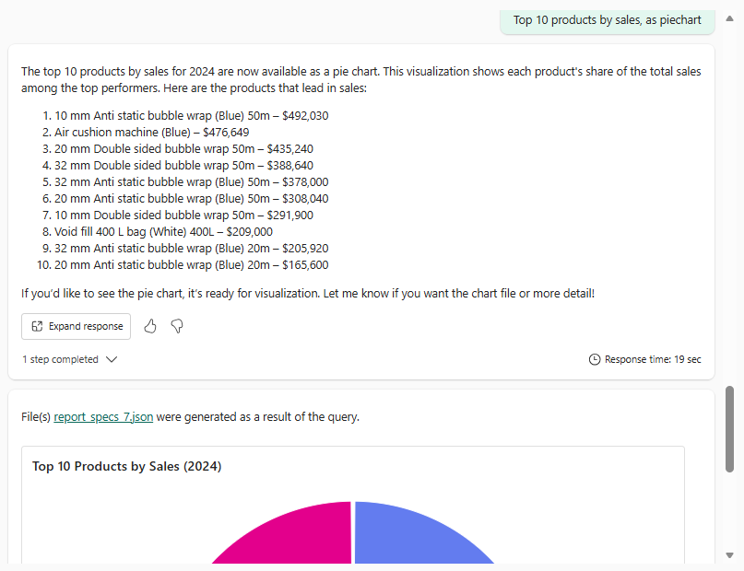
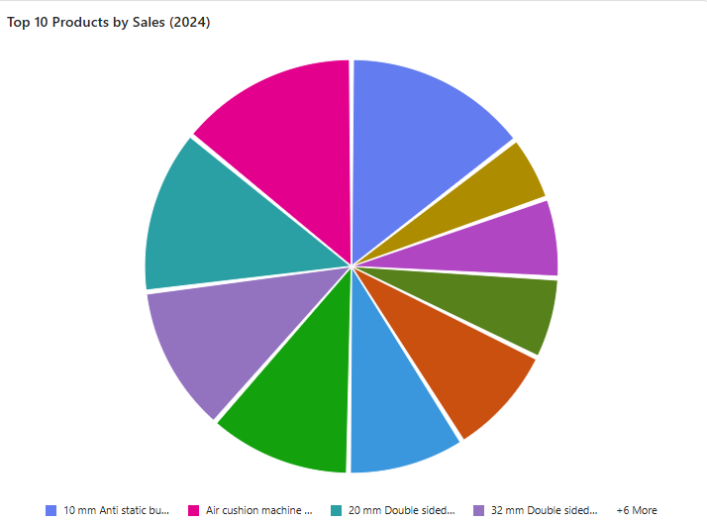
DÉMO FABRIKAM
Top 10 products by sales
Notes:
What is total sales amount for 2024 ?
What is the gross margin for 2024 ?
Year-over-year sales growth for the last years
Monthly sales for 2024
Quarterly trend for 2023 and 2024 (sales + margin)
Top 10 products by sales
Top 10 suppliers by sales contribution
Average PO value by supplier category
Best selling product per region in 2024
Sales by country of manufacture
• Démontrer des questions en langage naturel : ventes, marge, croissance, top produits.
• Montrer le RBAC en action : créateur, commercial (lecteur), direction via Teams.
• Chacun ne voit que les données auxquelles il a accès.

Slide 44
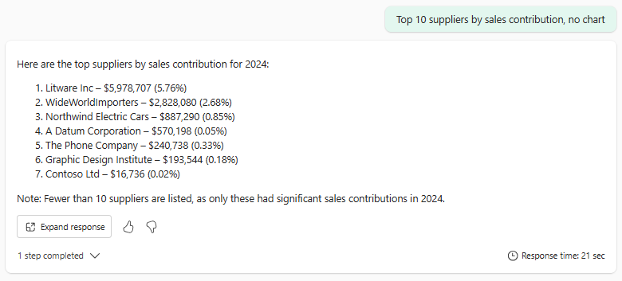
DÉMO FABRIKAM
Top 10 suppliers by sales contribution
Notes:
What is total sales amount for 2024 ?
What is the gross margin for 2024 ?
Year-over-year sales growth for the last years
Monthly sales for 2024
Quarterly trend for 2023 and 2024 (sales + margin)
Top 10 products by sales
Top 10 suppliers by sales contribution
Average PO value by supplier category
Best selling product per region in 2024
Sales by country of manufacture
• Démontrer des questions en langage naturel : ventes, marge, croissance, top produits.
• Montrer le RBAC en action : créateur, commercial (lecteur), direction via Teams.
• Chacun ne voit que les données auxquelles il a accès.

Slide 45
DÉMO FABRIKAM
Sales by country of manufacture
Notes:
What is total sales amount for 2024 ?
What is the gross margin for 2024 ?
Year-over-year sales growth for the last years
Monthly sales for 2024
Quarterly trend for 2023 and 2024 (sales + margin)
Top 10 products by sales
Top 10 suppliers by sales contribution
Average PO value by supplier category
Best selling product per region in 2024
Sales by country of manufacture
• Démontrer des questions en langage naturel : ventes, marge, croissance, top produits.
• Montrer le RBAC en action : créateur, commercial (lecteur), direction via Teams.
• Chacun ne voit que les données auxquelles il a accès.

Slide 46
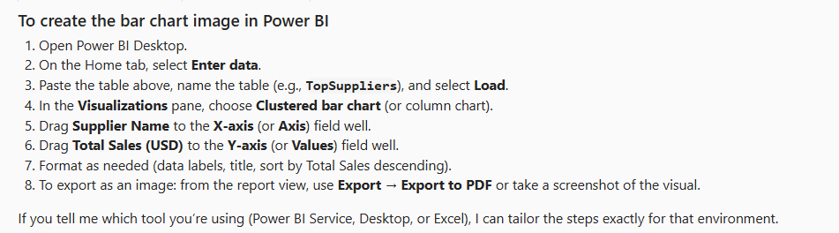
DÉMO FABRIKAM
Génération de graphiques
Répondre par une sortie visuelle
›
« What is the total sales amount for 2024 ? »
›
« What is the gross margin for 2024 ? »
›
« Year-over-year sales growth for the last years »
Notes:
What is total sales amount for 2024 ?
What is the gross margin for 2024 ?
Year-over-year sales growth for the last years
Monthly sales for 2024
Quarterly trend for 2023 and 2024 (sales + margin)
Top 10 products by sales
Top 10 suppliers by sales contribution
Average PO value by supplier category
Best selling product per region in 2024
Sales by country of manufacture
• Démontrer des questions en langage naturel : ventes, marge, croissance, top produits.
• Montrer le RBAC en action : créateur, commercial (lecteur), direction via Teams.
• Chacun ne voit que les données auxquelles il a accès.

Slide 47
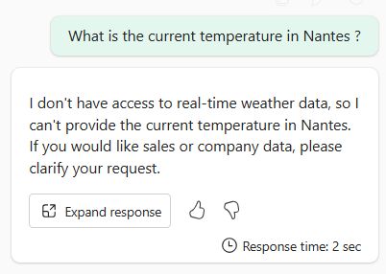
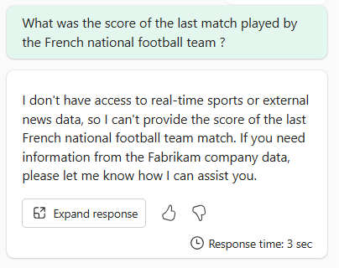
DÉMO FABRIKAM
Questions en dehors du périmètre
Questions « red team »
›
«What is the current temperature in Nantes ?»
›
«What was the score of the last match played by the French national football team ?»
›
«Give me the number of RTT days of my manager.»
Notes:
What is total sales amount for 2024 ?
What is the gross margin for 2024 ?
Year-over-year sales growth for the last years
Monthly sales for 2024
Quarterly trend for 2023 and 2024 (sales + margin)
Top 10 products by sales
Top 10 suppliers by sales contribution
Average PO value by supplier category
Best selling product per region in 2024
Sales by country of manufacture
• Démontrer des questions en langage naturel : ventes, marge, croissance, top produits.
• Montrer le RBAC en action : créateur, commercial (lecteur), direction via Teams.
• Chacun ne voit que les données auxquelles il a accès.

Slide 48
## Objective
// Describe the overall goal of the agent.
// Example: "Help users analyze retail sales performance and customer behavior across regions."
## Data sources
// Specify which data sources the agent should consider, and in what order of priority.
// Example: "Use 'SalesLakehouse' for product and transaction data. Use 'CRMModel' for customer demographics."
## Key terminology
// Define terms or acronyms the agent may encounter in user queries.
// Example: "'GMV' refers to Gross Merchandise Value."
## Response guidelines
// Set expectations for how the agent should format or present answers.
// Example: ""
## Handling common topics
// Provide special handling rules or context for frequently asked topics.
// Example: "When asked about customers, use the 'ChurnModelScoring' Lakehouse to get customer details. Then, list any open support tickets"
Notes:
https://learn.microsoft.com/en-us/fabric/data-science/data-agent-configurations#data-agent-instructions

Slide 49
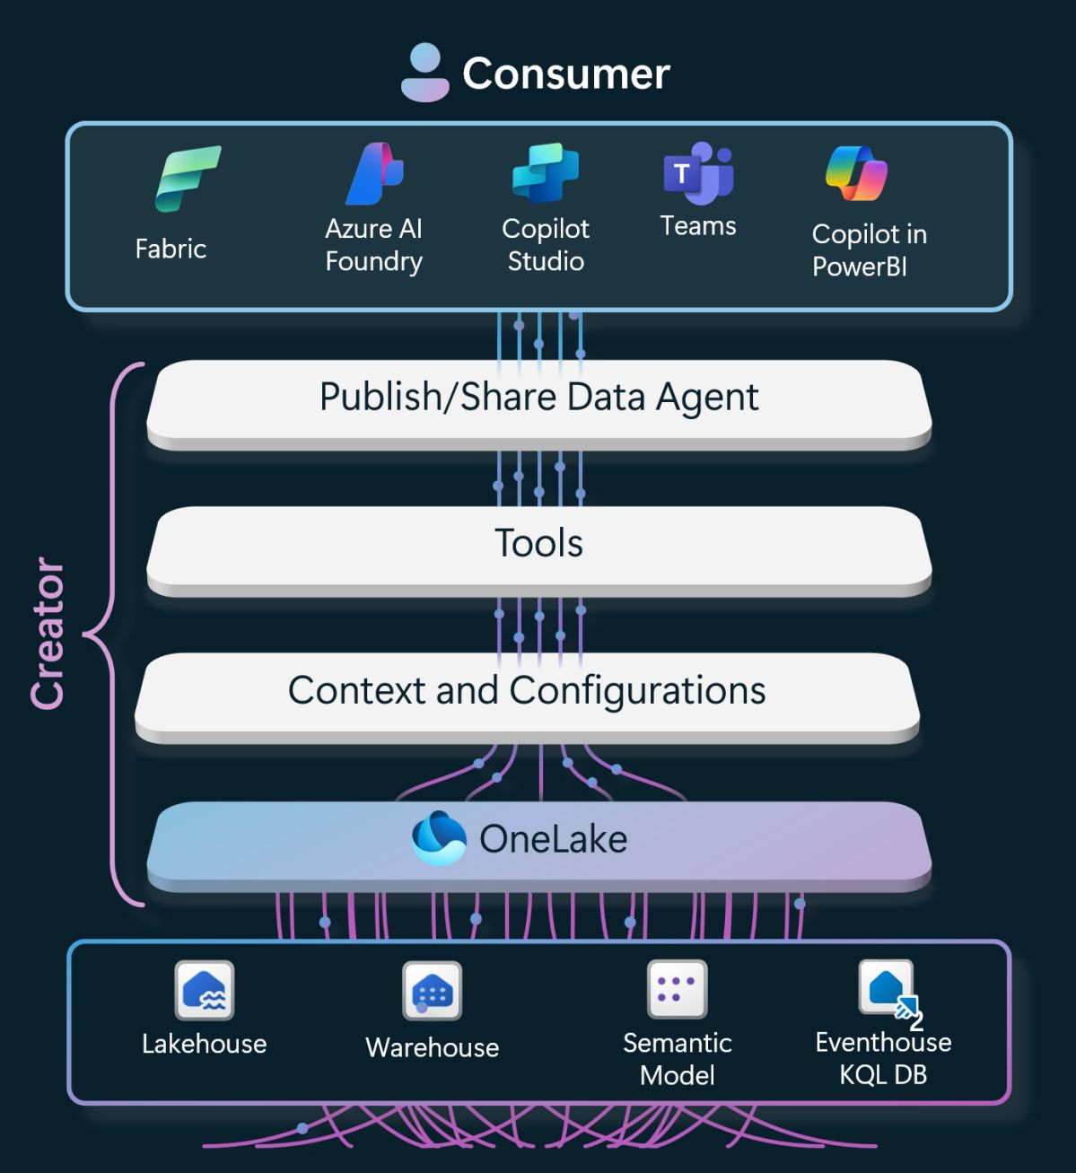
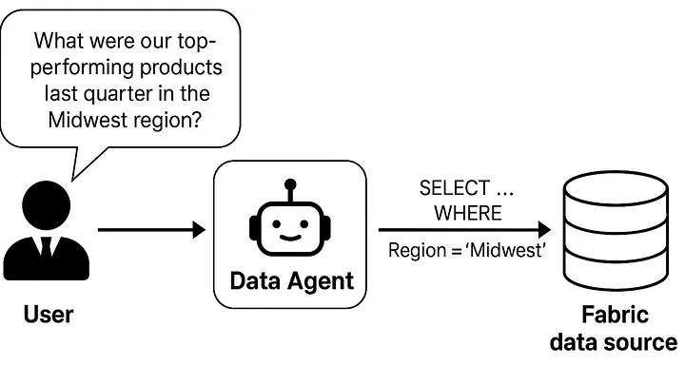
Fabric Data Agents
Agents conversationnels connectés aux données
*

Slide 50
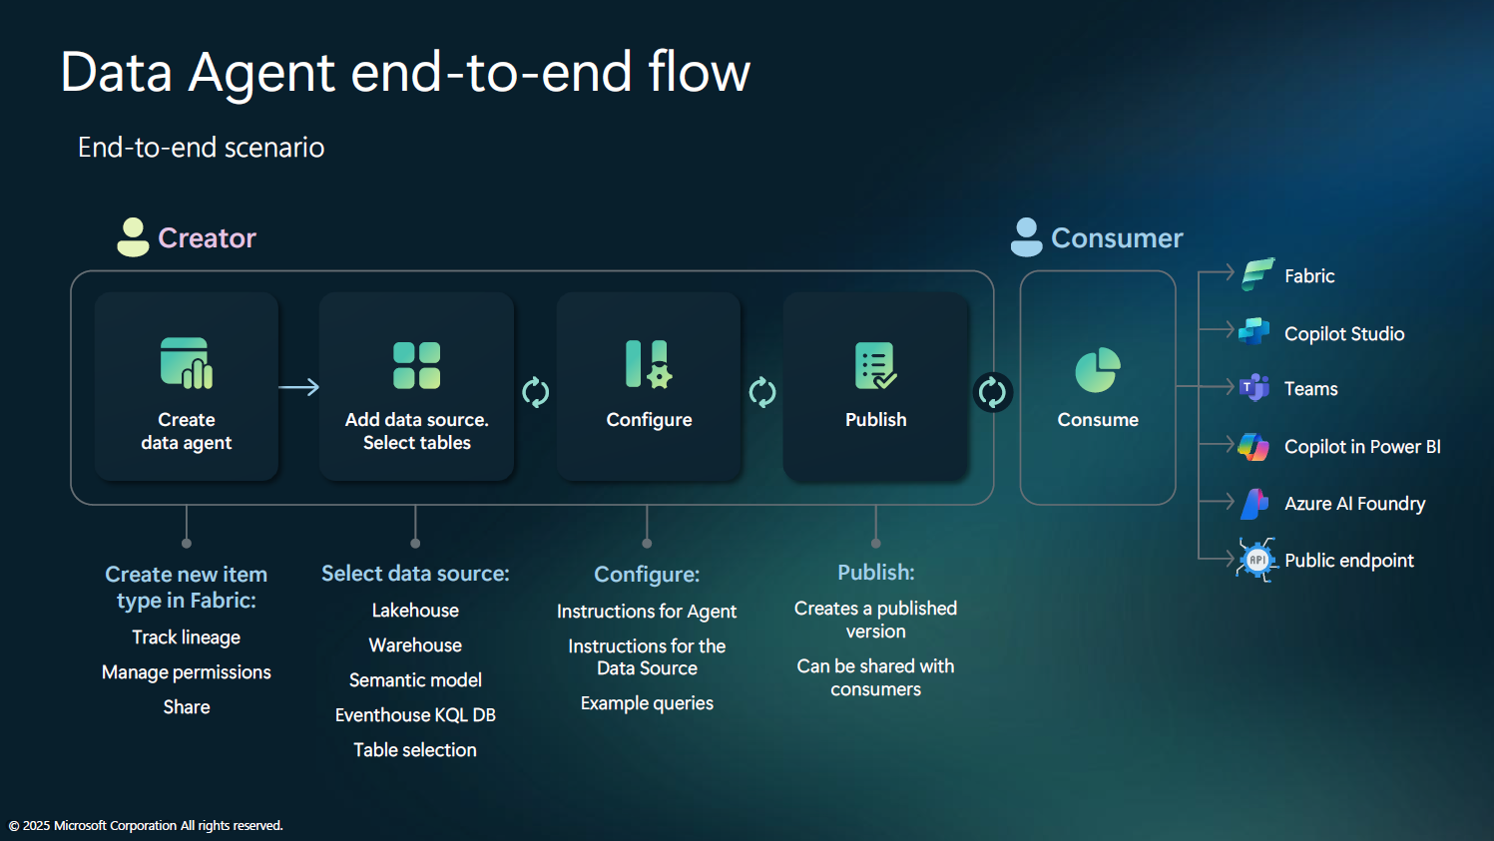

Slide 51
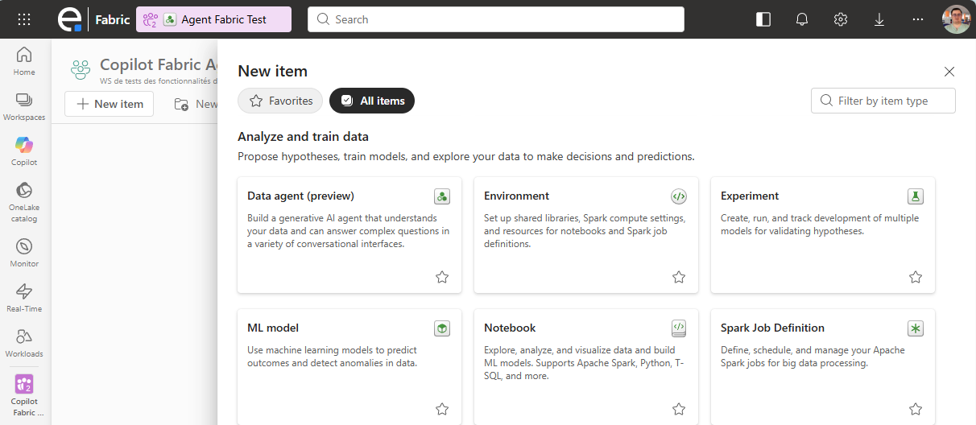
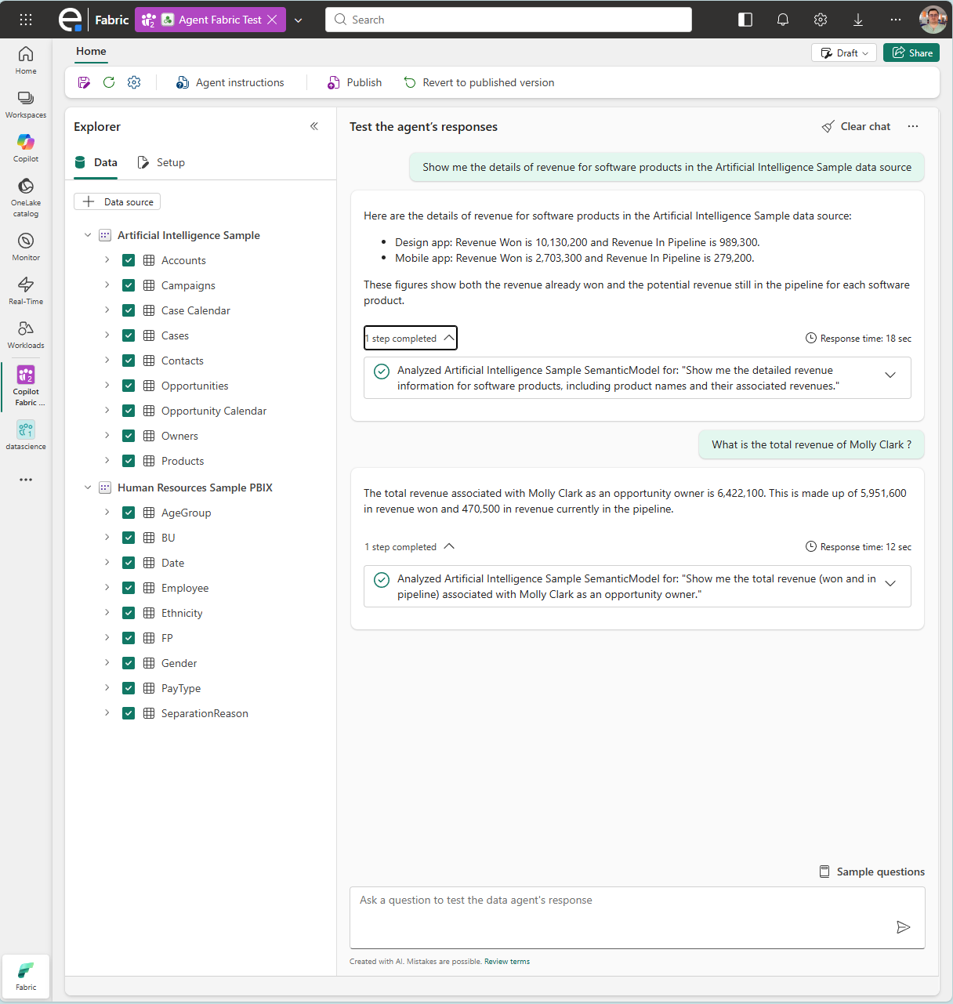
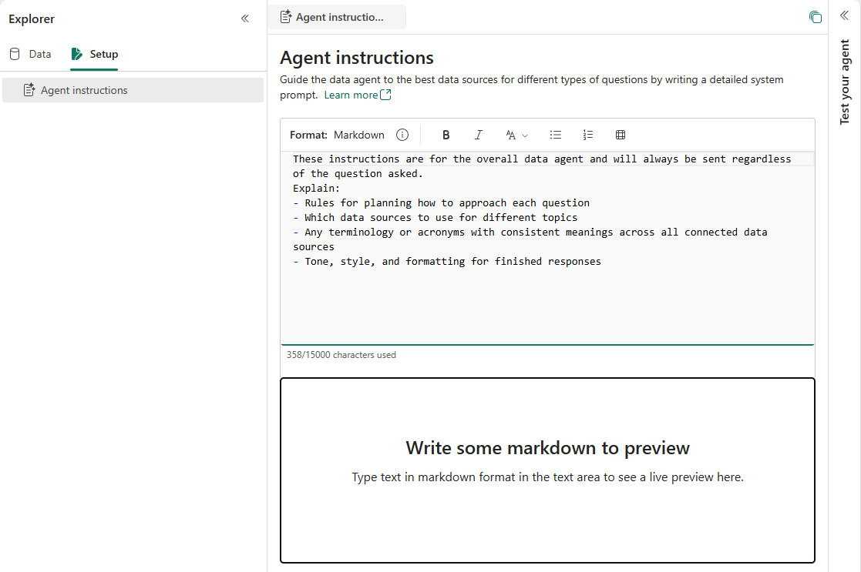
Créer un Fabric Data Agent
Agents conversationnels connectés aux données
Notes:
Workspace : Copilot Fabric Agents
Data Agent : Agent Fabric Test
Dans les setttings : nom, description, endorsement, tags et published URL...
→ REST endpoint URL : https://api.fabric.microsoft.com/v1/workspaces/6e310ede-e6b7-42a6-9a60-de592dce4cd9/aiskills/a299fbb7-805c-4e7a-95f6-6482358d83cd/aiassistant/openai

Slide 52
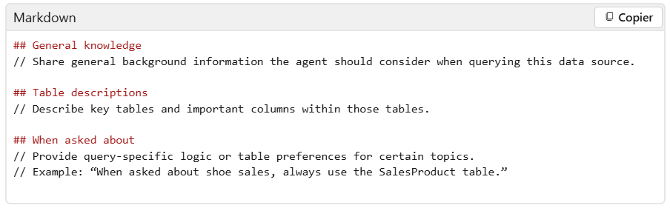
Préciser les instructions de l’agent
Définir le « system prompt » de l’agent
Les instructions de source de données sont appliquées lorsque l’agent achemine une question vers une source de données spécifique. Ces instructions fournissent le contexte nécessaire pour construire des requêtes précises( dans SQL, DAX ou KQL) afin que l’agent puisse récupérer des informations précises.
Cette section doit inclure des conseils spécifiques à la source de données, tels que les tables, colonnes, relations et toute logique de requête requise pour répondre aux questions courantes ou complexes. Plus le contexte est fourni, plus l’agent peut générer des requêtes précises et significatives.
Notes:
https://learn.microsoft.com/fr-fr/fabric/data-science/data-agent-configurations#data-source-instructions

Slide 53
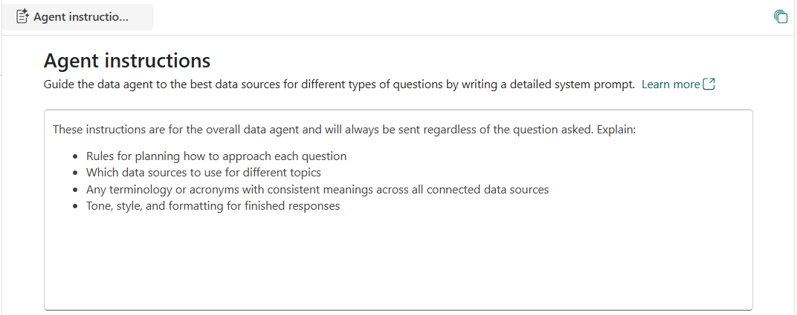
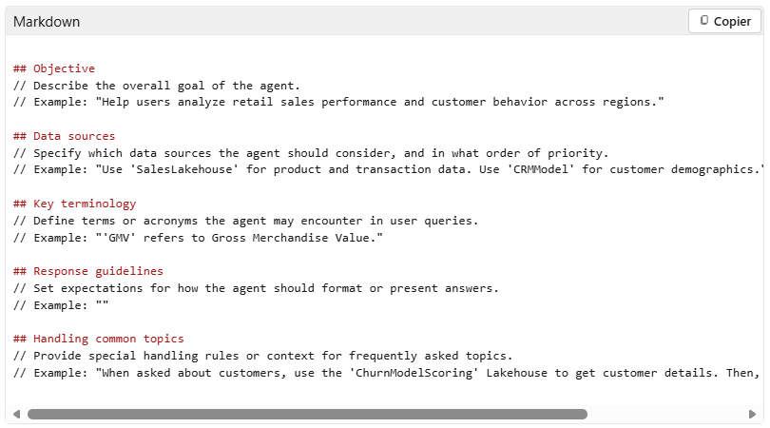
Préciser les instructions de l’agent
Définir le « system prompt » de l’agent
Les instructions de l’agent de données guident l’agent en générant des réponses précises et pertinentes aux questions des utilisateurs. Ces instructions peuvent spécifier les sources de données à hiérarchiser, décrire comment gérer certains types de requêtes et fournir une terminologie ou un contexte utiles pour interpréter l’intention de l’utilisateur.
Notes:
https://learn.microsoft.com/fr-fr/fabric/data-science/data-agent-configurations#data-agent-instructions

Slide 54
Bonnes pratiques pour les data agents
Ne concerne pas les sources de type semantic model
1. Préparez vos données pour l'IA
2. Créer des agents spécialisés pour des domaines spécifiques
3. Réduire l’étendue de la source de données
4. Soyez précis sur ce qu’il faut faire, pas seulement sur ce qu’il ne faut pas faire
5. Définir des termes métier, des abréviations et des synonymes
6. Utiliser des mots de début pour inciter la génération de requête
7. Écrire des instructions claires et ciblées ; éviter les détails inutiles
8. Écrire des instructions détaillées sur l’agent de données
9. Fournissez des instructions détaillées sur la source de données
10. Utiliser des exemples de requêtes pour exprimer une logique de requête complexe
Notes:
https://learn.microsoft.com/fr-fr/fabric/data-science/data-agent-example-queries

Slide 55
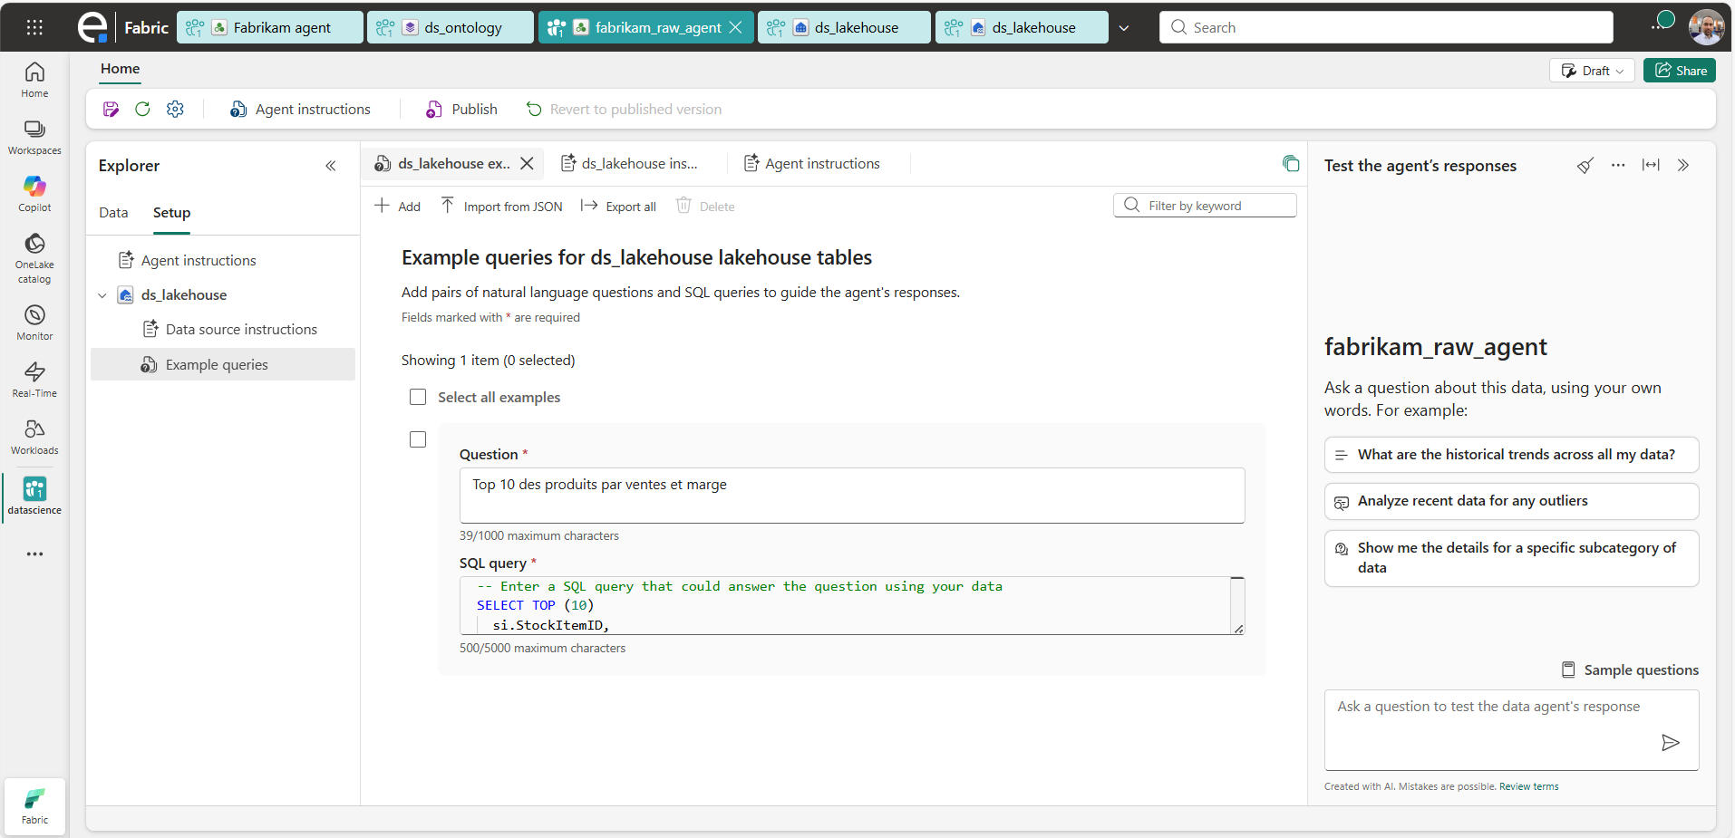
Donner des exemples de requêtes
Ne concerne pas les sources de type semantic model
Notes:
https://learn.microsoft.com/fr-fr/fabric/data-science/data-agent-example-queries

Slide 56
Donner des exemples de requêtes
Appliquer les meilleures pratiques
# | Meilleure Pratique | Pourquoi cela importe
1 | Vérifier que les questions correspondent clairement à la requête | L’Agent de données utilise ces exemples pour apprendre le modèle entre la question et le SQL/KQL résultant. L’ambiguïté réduit la précision.
2 | Inclure des commentaires dans la requête pour guider l’agent | Les commentaires (par exemple) -- substitute customer_id hereaident l’agent à comprendre où remplacer des valeurs ou appliquer une logique importante.
3 | Mettre en surbrillance la logique de jointure ou les modèles complexes | Utilisez des exemples de requêtes pour montrer comment gérer des jointures à plusieurs tables, des agrégations ou d’autres logiques avancées difficiles à décrire dans des instructions simples.
4 | Éviter les chevauchements ou les contradictions | Chaque exemple doit être distinct et non conflictuel pour donner à l’agent un signal propre de comportement.
5 | Utiliser les étapes d’exécution pour déboguer les exemples passés | Les étapes d’exécution vous permettent de voir quels exemples ont été récupérés pour une question utilisateur donnée : si les erreurs s’affichent, ajustez vos questions ou ajoutez des exemples plus spécifiques.
6 | Refléter le comportement réel de l’utilisateur | Ajoutez des exemples de requêtes qui représentent les types de questions que vos utilisateurs posent réellement pour optimiser la pertinence et la précision.
Notes:
https://learn.microsoft.com/fr-fr/fabric/data-science/data-agent-example-queries

Slide 57
Utilisation des différentes instructions
Section | Cas d’utilisation prévus | À inclure
Instructions pour l’agent | - Spécifier quelles sources de données utiliser pour des questions spécifiques - Guider la manière dont l’agent interprète l’intention de l’utilisateur | - Mapper la terminologie à l’intention utilisateur - Définir les étapes pour traiter les questions clés - Définir le style et le ton de réponse
Instructions sur les sources de données | - Clarifier comment utiliser chaque source - Guider la sélection des tables pour les sujets - Garantir la logique correcte des requêtes | - Descriptions des tables et colonnes clés - Utilisation recommandée des tables pour certains sujets - Exemples de valeurs de colonnes et modèles de filtres
Exemples de requêtes | - Refléter une logique avancée - Les exemples doivent mettre en évidence les modèles de jointure ou les valeurs attendues | - Ensemble représentatif de questions qu’un consommateur pourrait poser

